Slide 1




Microservices
James Lewis
25 March 2014
Martin Fowler
Harry
https://martinfowler.com/articles/microservices.html
PPT模板下载：www.1ppt.com/moban/ 行业PPT模板：www.1ppt.com/hangye/
节日PPT模板：www.1ppt.com/jieri/ PPT素材下载：www.1ppt.com/sucai/
PPT背景图片：www.1ppt.com/beijing/ PPT图表下载：www.1ppt.com/tubiao/
优秀PPT下载：www.1ppt.com/xiazai/ PPT教程： www.1ppt.com/powerpoint/
Word教程： www.1ppt.com/word/ Excel教程：www.1ppt.com/excel/
资料下载：www.1ppt.com/ziliao/ PPT课件下载：www.1ppt.com/kejian/
范文下载：www.1ppt.com/fanwen/ 试卷下载：www.1ppt.com/shiti/
教案下载：www.1ppt.com/jiaoan/ PPT论坛：www.1ppt.cn

Slide 2


What are microservices?
Microservices - also known as the microservice architecture - is an architectural style that structures an application as a collection of loosely coupled services, which implement business capabilities. The microservice architecture enables the continuous delivery/deployment of large, complex applications. It also enables an organization to evolve its technology stack.
PPT模板下载：www.1ppt.com/moban/ 行业PPT模板：www.1ppt.com/hangye/
节日PPT模板：www.1ppt.com/jieri/ PPT素材下载：www.1ppt.com/sucai/
PPT背景图片：www.1ppt.com/beijing/ PPT图表下载：www.1ppt.com/tubiao/
优秀PPT下载：www.1ppt.com/xiazai/ PPT教程： www.1ppt.com/powerpoint/
Word教程： www.1ppt.com/word/ Excel教程：www.1ppt.com/excel/
资料下载：www.1ppt.com/ziliao/ PPT课件下载：www.1ppt.com/kejian/
范文下载：www.1ppt.com/fanwen/ 试卷下载：www.1ppt.com/shiti/
教案下载：www.1ppt.com/jiaoan/ PPT论坛：www.1ppt.cn

Slide 3
What are microservices?
微服务的概念源于 2014 年 3 月 Martin Fowler 所写的一篇文章“Microservices”。文中内容提到：微服务架构是一种架构模式，它提倡将单一应用程序划分成一组小的服务，服务之间互相协调、互相配合，为用户提供最终价值。
每个服务运行在其独立的进程中，服务与服务间采用轻量级的通信机制互相沟通（通常是基于 HTTP 的 RESTful API）。每个服务都围绕着具体业务进行构建，并且能够被独立地部署到生产环境、类生产环境等。
另外，应尽量避免统一的、集中式的服务管理机制，对具体的一个服务而言，应根据业务上下文，选择合适的语言、工具对其进行构建。
微服务是一种架构风格，一个大型复杂软件应用由一个或多个微服务组成。系统中的各个微服务可被独立部署，各个微服务之间是松耦合的。每个微服务仅关注于完成一件任务并很好地完成该任务。在所有情况下，每个任务代表着一个小的业务能力。
PPT模板下载：www.1ppt.com/moban/ 行业PPT模板：www.1ppt.com/hangye/
节日PPT模板：www.1ppt.com/jieri/ PPT素材下载：www.1ppt.com/sucai/
PPT背景图片：www.1ppt.com/beijing/ PPT图表下载：www.1ppt.com/tubiao/
优秀PPT下载：www.1ppt.com/xiazai/ PPT教程： www.1ppt.com/powerpoint/
Word教程： www.1ppt.com/word/ Excel教程：www.1ppt.com/excel/
资料下载：www.1ppt.com/ziliao/ PPT课件下载：www.1ppt.com/kejian/
范文下载：www.1ppt.com/fanwen/ 试卷下载：www.1ppt.com/shiti/
教案下载：www.1ppt.com/jiaoan/ PPT论坛：www.1ppt.cn

Slide 4

Microservices are not a silver bullet
The microservice architecture is not a silver bullet. It has several drawbacks. Moreover, when using this architecture there are numerous issues that you must address. The microservice architecture pattern language is a collection of patterns for applying the microservice architecture.
The pattern language enables you to decide whether microservices are a good fit for your application.
The pattern language enables you to use the microservice architecture successfully.
PPT模板下载：www.1ppt.com/moban/ 行业PPT模板：www.1ppt.com/hangye/
节日PPT模板：www.1ppt.com/jieri/ PPT素材下载：www.1ppt.com/sucai/
PPT背景图片：www.1ppt.com/beijing/ PPT图表下载：www.1ppt.com/tubiao/
优秀PPT下载：www.1ppt.com/xiazai/ PPT教程： www.1ppt.com/powerpoint/
Word教程： www.1ppt.com/word/ Excel教程：www.1ppt.com/excel/
资料下载：www.1ppt.com/ziliao/ PPT课件下载：www.1ppt.com/kejian/
范文下载：www.1ppt.com/fanwen/ 试卷下载：www.1ppt.com/shiti/
教案下载：www.1ppt.com/jiaoan/ PPT论坛：www.1ppt.cn

Slide 5

Why Microservices?
Complexity shifts from the inside (code, vertical stack) to the outside (platform, horizontal stack), managing each dependency, which can be good if you have a younger team in terms of developers. Junior developers are free to experiment and muck up smaller apps. You must have solid dev ops support though.
Less coupling, which makes scaling easier
Flexible - different apps can have different code bases and dependencies
Smaller code base, less coupled, force solid API design, not having to understand the full system = easier to read code
PPT模板下载：www.1ppt.com/moban/ 行业PPT模板：www.1ppt.com/hangye/
节日PPT模板：www.1ppt.com/jieri/ PPT素材下载：www.1ppt.com/sucai/
PPT背景图片：www.1ppt.com/beijing/ PPT图表下载：www.1ppt.com/tubiao/
优秀PPT下载：www.1ppt.com/xiazai/ PPT教程： www.1ppt.com/powerpoint/
Word教程： www.1ppt.com/word/ Excel教程：www.1ppt.com/excel/
资料下载：www.1ppt.com/ziliao/ PPT课件下载：www.1ppt.com/kejian/
范文下载：www.1ppt.com/fanwen/ 试卷下载：www.1ppt.com/shiti/
教案下载：www.1ppt.com/jiaoan/ PPT论坛：www.1ppt.cn

Slide 6
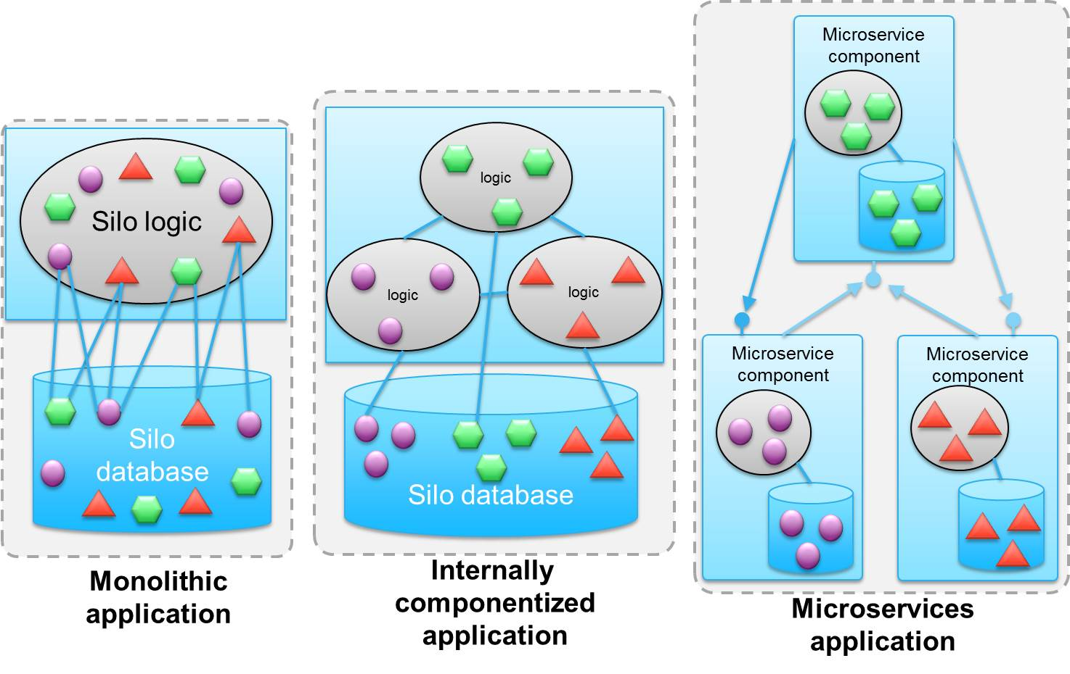
From monolithic applications to microservices
PPT模板下载：www.1ppt.com/moban/ 行业PPT模板：www.1ppt.com/hangye/
节日PPT模板：www.1ppt.com/jieri/ PPT素材下载：www.1ppt.com/sucai/
PPT背景图片：www.1ppt.com/beijing/ PPT图表下载：www.1ppt.com/tubiao/
优秀PPT下载：www.1ppt.com/xiazai/ PPT教程： www.1ppt.com/powerpoint/
Word教程： www.1ppt.com/word/ Excel教程：www.1ppt.com/excel/
资料下载：www.1ppt.com/ziliao/ PPT课件下载：www.1ppt.com/kejian/
范文下载：www.1ppt.com/fanwen/ 试卷下载：www.1ppt.com/shiti/
教案下载：www.1ppt.com/jiaoan/ PPT论坛：www.1ppt.cn

Slide 7
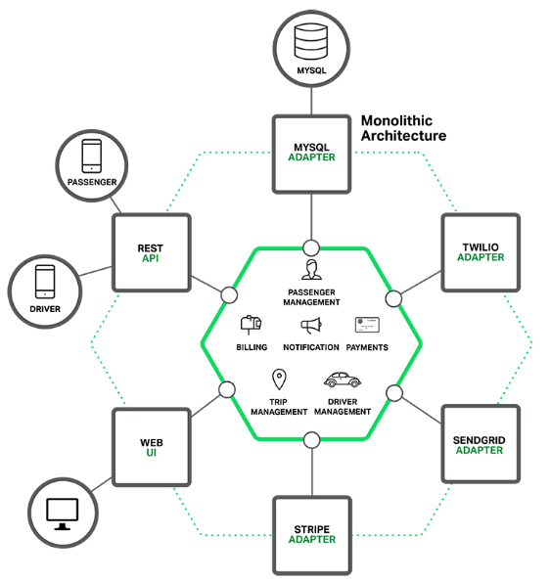
Monolithic Architecture
PPT模板下载：www.1ppt.com/moban/ 行业PPT模板：www.1ppt.com/hangye/
节日PPT模板：www.1ppt.com/jieri/ PPT素材下载：www.1ppt.com/sucai/
PPT背景图片：www.1ppt.com/beijing/ PPT图表下载：www.1ppt.com/tubiao/
优秀PPT下载：www.1ppt.com/xiazai/ PPT教程： www.1ppt.com/powerpoint/
Word教程： www.1ppt.com/word/ Excel教程：www.1ppt.com/excel/
资料下载：www.1ppt.com/ziliao/ PPT课件下载：www.1ppt.com/kejian/
范文下载：www.1ppt.com/fanwen/ 试卷下载：www.1ppt.com/shiti/
教案下载：www.1ppt.com/jiaoan/ PPT论坛：www.1ppt.cn

Slide 8

Monolithic Architecture Advantages
核心是业务逻辑，由定义服务、域对象和事件的模块完成。围绕着核心的是与外界打交道的适配器。适配器包括数据库访问组件、生产和处理消息的消息组件，以及提供API或者UI访问支持的web模块等
应用开发风格很常见，因为IDE和其它工具都擅长开发一个简单应用，这类应用也很易于调试，只需要简单运行此应用，用Selenium链接UI就可以完成端到端测试。单体式应用也易于部署，只需要把打包应用拷贝到服务器端，通过在负载均衡器后端运行多个拷贝就可以轻松实现应用扩展。在早期这类应用运行的很好
PPT模板下载：www.1ppt.com/moban/ 行业PPT模板：www.1ppt.com/hangye/
节日PPT模板：www.1ppt.com/jieri/ PPT素材下载：www.1ppt.com/sucai/
PPT背景图片：www.1ppt.com/beijing/ PPT图表下载：www.1ppt.com/tubiao/
优秀PPT下载：www.1ppt.com/xiazai/ PPT教程： www.1ppt.com/powerpoint/
Word教程： www.1ppt.com/word/ Excel教程：www.1ppt.com/excel/
资料下载：www.1ppt.com/ziliao/ PPT课件下载：www.1ppt.com/kejian/
范文下载：www.1ppt.com/fanwen/ 试卷下载：www.1ppt.com/shiti/
教案下载：www.1ppt.com/jiaoan/ PPT论坛：www.1ppt.cn

Slide 9

Monolithic Architecture Disadvantages1
一个简单的应用会随着时间推移逐渐变大。在每次的sprint中，开发团队都会面对新“故事”，然后开发许多新代码。几年后，这个小而简单的应用会变成了一个巨大的怪物
一旦你的应用变成一个又大又复杂的怪物，那开发团队肯定很痛苦。敏捷开发和部署举步维艰，其中最主要问题就是这个应用太复杂，以至于任何单个开发者都不可能搞懂它。因此，修正bug和正确的添加新功能变的非常困难，并且很耗时
单体式应用也会降低开发速度。应用越大，启动时间会越长
PPT模板下载：www.1ppt.com/moban/ 行业PPT模板：www.1ppt.com/hangye/
节日PPT模板：www.1ppt.com/jieri/ PPT素材下载：www.1ppt.com/sucai/
PPT背景图片：www.1ppt.com/beijing/ PPT图表下载：www.1ppt.com/tubiao/
优秀PPT下载：www.1ppt.com/xiazai/ PPT教程： www.1ppt.com/powerpoint/
Word教程： www.1ppt.com/word/ Excel教程：www.1ppt.com/excel/
资料下载：www.1ppt.com/ziliao/ PPT课件下载：www.1ppt.com/kejian/
范文下载：www.1ppt.com/fanwen/ 试卷下载：www.1ppt.com/shiti/
教案下载：www.1ppt.com/jiaoan/ PPT论坛：www.1ppt.cn

Slide 10
Monolithic Architecture Disadvantages2
单体式应用在不同模块发生资源冲突时，扩展将会非常困难
单体式应用另外一个问题是可靠性，一个模块故障可能导致整体应用停止服务，因为所有的模块是打在一起运行的
单体式应用使得采用新架构和语言非常困难。比如，设想你有两百万行采用XYZ框架写的代码。如果想改成ABC框架，无论是时间还是成本都是非常昂贵的，即使ABC框架更好。因此，这是一个无法逾越的鸿沟
PPT模板下载：www.1ppt.com/moban/ 行业PPT模板：www.1ppt.com/hangye/
节日PPT模板：www.1ppt.com/jieri/ PPT素材下载：www.1ppt.com/sucai/
PPT背景图片：www.1ppt.com/beijing/ PPT图表下载：www.1ppt.com/tubiao/
优秀PPT下载：www.1ppt.com/xiazai/ PPT教程： www.1ppt.com/powerpoint/
Word教程： www.1ppt.com/word/ Excel教程：www.1ppt.com/excel/
资料下载：www.1ppt.com/ziliao/ PPT课件下载：www.1ppt.com/kejian/
范文下载：www.1ppt.com/fanwen/ 试卷下载：www.1ppt.com/shiti/
教案下载：www.1ppt.com/jiaoan/ PPT论坛：www.1ppt.cn

Slide 11
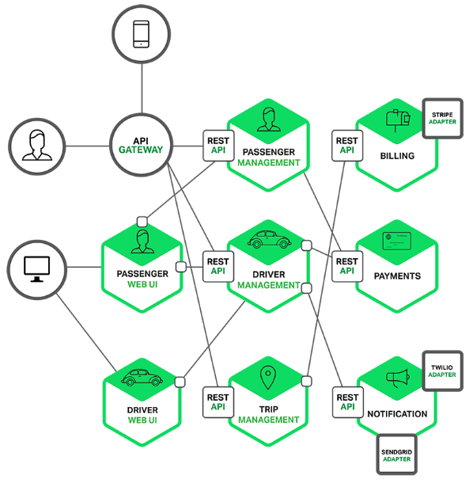
Microservices Architecture
PPT模板下载：www.1ppt.com/moban/ 行业PPT模板：www.1ppt.com/hangye/
节日PPT模板：www.1ppt.com/jieri/ PPT素材下载：www.1ppt.com/sucai/
PPT背景图片：www.1ppt.com/beijing/ PPT图表下载：www.1ppt.com/tubiao/
优秀PPT下载：www.1ppt.com/xiazai/ PPT教程： www.1ppt.com/powerpoint/
Word教程： www.1ppt.com/word/ Excel教程：www.1ppt.com/excel/
资料下载：www.1ppt.com/ziliao/ PPT课件下载：www.1ppt.com/kejian/
范文下载：www.1ppt.com/fanwen/ 试卷下载：www.1ppt.com/shiti/
教案下载：www.1ppt.com/jiaoan/ PPT论坛：www.1ppt.cn

Slide 12
Microservices Architecture Advantages
每个服务都比较简单，只关注于一个业务功能
微服务架构方式是松耦合的，可以提供更高的灵活性
微服务可通过最佳及最合适的不同的编程语言与工具进行开发，能够做到有的放矢地解决针对性问题
每个微服务可由不同团队独立开发，互不影响，加快推出市场的速度。
微服务架构是持续交付(CD)的巨大推动力，允许在频繁发布不同服务的同时保持系统其他部分的可用性和稳定性。
可用性高
独立按需扩展
PPT模板下载：www.1ppt.com/moban/ 行业PPT模板：www.1ppt.com/hangye/
节日PPT模板：www.1ppt.com/jieri/ PPT素材下载：www.1ppt.com/sucai/
PPT背景图片：www.1ppt.com/beijing/ PPT图表下载：www.1ppt.com/tubiao/
优秀PPT下载：www.1ppt.com/xiazai/ PPT教程： www.1ppt.com/powerpoint/
Word教程： www.1ppt.com/word/ Excel教程：www.1ppt.com/excel/
资料下载：www.1ppt.com/ziliao/ PPT课件下载：www.1ppt.com/kejian/
范文下载：www.1ppt.com/fanwen/ 试卷下载：www.1ppt.com/shiti/
教案下载：www.1ppt.com/jiaoan/ PPT论坛：www.1ppt.cn

Slide 13
Monolithic Architecture Disadvantages1
运维开销及成本增加
必须有坚实的DevOps开发运维一体化技能
隐式接口及接口匹配问题
代码重复
分布式系统的复杂性
异步机制
可测性的挑战
PPT模板下载：www.1ppt.com/moban/ 行业PPT模板：www.1ppt.com/hangye/
节日PPT模板：www.1ppt.com/jieri/ PPT素材下载：www.1ppt.com/sucai/
PPT背景图片：www.1ppt.com/beijing/ PPT图表下载：www.1ppt.com/tubiao/
优秀PPT下载：www.1ppt.com/xiazai/ PPT教程： www.1ppt.com/powerpoint/
Word教程： www.1ppt.com/word/ Excel教程：www.1ppt.com/excel/
资料下载：www.1ppt.com/ziliao/ PPT课件下载：www.1ppt.com/kejian/
范文下载：www.1ppt.com/fanwen/ 试卷下载：www.1ppt.com/shiti/
教案下载：www.1ppt.com/jiaoan/ PPT论坛：www.1ppt.cn

Slide 14
Microservices Choice
在合适的项目，合适的团队，采用微服务架构收益会大于成本
微服务架构有很多吸引人的地方，但拥抱它之前，也需要认清它所带来的挑战
需要避免为了“微服务”而“微服务”
微服务架构引入策略 – 对传统企业而言，开始时可以考虑引入部分合适的微服务架构原则对已有系统进行改造或新建微服务应用，逐步探索及积累微服务架构经验，而非全盘实施微服务架构
服务间通信成本
数据一致性
性能监控
PPT模板下载：www.1ppt.com/moban/ 行业PPT模板：www.1ppt.com/hangye/
节日PPT模板：www.1ppt.com/jieri/ PPT素材下载：www.1ppt.com/sucai/
PPT背景图片：www.1ppt.com/beijing/ PPT图表下载：www.1ppt.com/tubiao/
优秀PPT下载：www.1ppt.com/xiazai/ PPT教程： www.1ppt.com/powerpoint/
Word教程： www.1ppt.com/word/ Excel教程：www.1ppt.com/excel/
资料下载：www.1ppt.com/ziliao/ PPT课件下载：www.1ppt.com/kejian/
范文下载：www.1ppt.com/fanwen/ 试卷下载：www.1ppt.com/shiti/
教案下载：www.1ppt.com/jiaoan/ PPT论坛：www.1ppt.cn

Slide 15
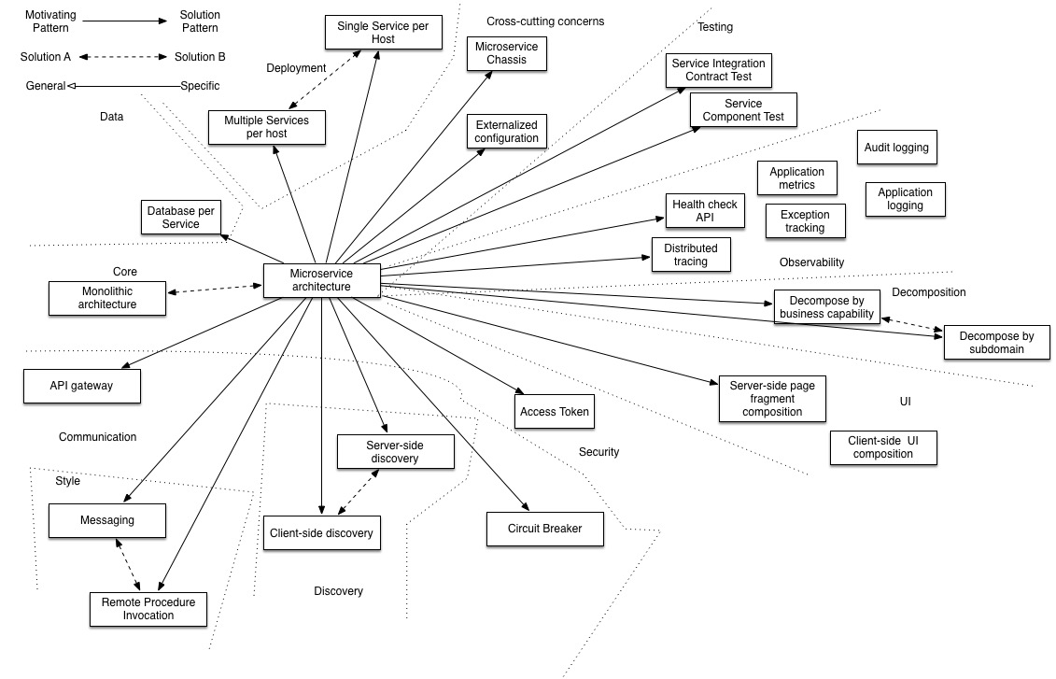
Related patterns?
PPT模板下载：www.1ppt.com/moban/ 行业PPT模板：www.1ppt.com/hangye/
节日PPT模板：www.1ppt.com/jieri/ PPT素材下载：www.1ppt.com/sucai/
PPT背景图片：www.1ppt.com/beijing/ PPT图表下载：www.1ppt.com/tubiao/
优秀PPT下载：www.1ppt.com/xiazai/ PPT教程： www.1ppt.com/powerpoint/
Word教程： www.1ppt.com/word/ Excel教程：www.1ppt.com/excel/
资料下载：www.1ppt.com/ziliao/ PPT课件下载：www.1ppt.com/kejian/
范文下载：www.1ppt.com/fanwen/ 试卷下载：www.1ppt.com/shiti/
教案下载：www.1ppt.com/jiaoan/ PPT论坛：www.1ppt.cn

Slide 16
What are microservices?
高内聚
低耦合
业务单一
基础组件
性能均衡
资源分配
PPT模板下载：www.1ppt.com/moban/ 行业PPT模板：www.1ppt.com/hangye/
节日PPT模板：www.1ppt.com/jieri/ PPT素材下载：www.1ppt.com/sucai/
PPT背景图片：www.1ppt.com/beijing/ PPT图表下载：www.1ppt.com/tubiao/
优秀PPT下载：www.1ppt.com/xiazai/ PPT教程： www.1ppt.com/powerpoint/
Word教程： www.1ppt.com/word/ Excel教程：www.1ppt.com/excel/
资料下载：www.1ppt.com/ziliao/ PPT课件下载：www.1ppt.com/kejian/
范文下载：www.1ppt.com/fanwen/ 试卷下载：www.1ppt.com/shiti/
教案下载：www.1ppt.com/jiaoan/ PPT论坛：www.1ppt.cn

Slide 17
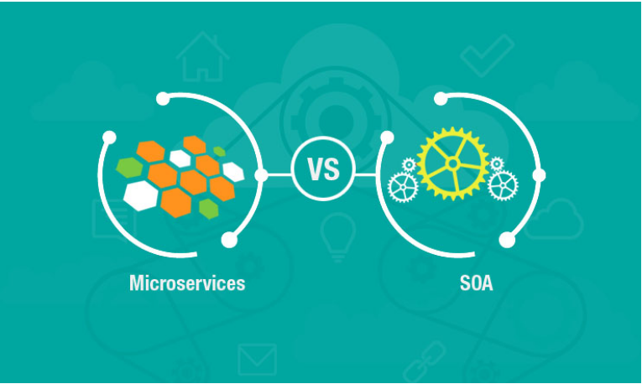
Microservices VS SOA
PPT模板下载：www.1ppt.com/moban/ 行业PPT模板：www.1ppt.com/hangye/
节日PPT模板：www.1ppt.com/jieri/ PPT素材下载：www.1ppt.com/sucai/
PPT背景图片：www.1ppt.com/beijing/ PPT图表下载：www.1ppt.com/tubiao/
优秀PPT下载：www.1ppt.com/xiazai/ PPT教程： www.1ppt.com/powerpoint/
Word教程： www.1ppt.com/word/ Excel教程：www.1ppt.com/excel/
资料下载：www.1ppt.com/ziliao/ PPT课件下载：www.1ppt.com/kejian/
范文下载：www.1ppt.com/fanwen/ 试卷下载：www.1ppt.com/shiti/
教案下载：www.1ppt.com/jiaoan/ PPT论坛：www.1ppt.cn

Slide 18


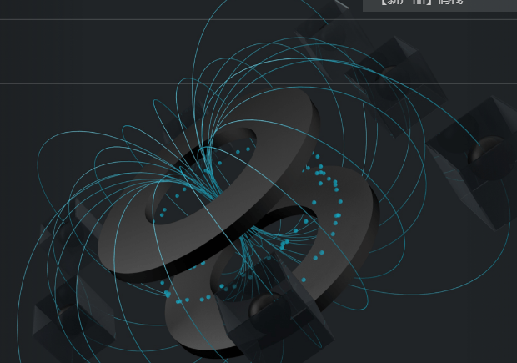

Microservice Frameworks - Java
Enterprise Distributed Application Service
PPT模板下载：www.1ppt.com/moban/ 行业PPT模板：www.1ppt.com/hangye/
节日PPT模板：www.1ppt.com/jieri/ PPT素材下载：www.1ppt.com/sucai/
PPT背景图片：www.1ppt.com/beijing/ PPT图表下载：www.1ppt.com/tubiao/
优秀PPT下载：www.1ppt.com/xiazai/ PPT教程： www.1ppt.com/powerpoint/
Word教程： www.1ppt.com/word/ Excel教程：www.1ppt.com/excel/
资料下载：www.1ppt.com/ziliao/ PPT课件下载：www.1ppt.com/kejian/
范文下载：www.1ppt.com/fanwen/ 试卷下载：www.1ppt.com/shiti/
教案下载：www.1ppt.com/jiaoan/ PPT论坛：www.1ppt.cn

Slide 19



Microservice Frameworks - Go
Gizmo
PPT模板下载：www.1ppt.com/moban/ 行业PPT模板：www.1ppt.com/hangye/
节日PPT模板：www.1ppt.com/jieri/ PPT素材下载：www.1ppt.com/sucai/
PPT背景图片：www.1ppt.com/beijing/ PPT图表下载：www.1ppt.com/tubiao/
优秀PPT下载：www.1ppt.com/xiazai/ PPT教程： www.1ppt.com/powerpoint/
Word教程： www.1ppt.com/word/ Excel教程：www.1ppt.com/excel/
资料下载：www.1ppt.com/ziliao/ PPT课件下载：www.1ppt.com/kejian/
范文下载：www.1ppt.com/fanwen/ 试卷下载：www.1ppt.com/shiti/
教案下载：www.1ppt.com/jiaoan/ PPT论坛：www.1ppt.cn

Slide 20
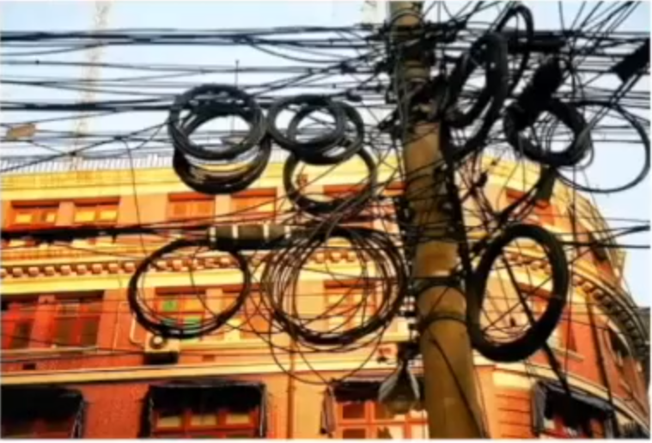
Microservice Frameworks
PPT模板下载：www.1ppt.com/moban/ 行业PPT模板：www.1ppt.com/hangye/
节日PPT模板：www.1ppt.com/jieri/ PPT素材下载：www.1ppt.com/sucai/
PPT背景图片：www.1ppt.com/beijing/ PPT图表下载：www.1ppt.com/tubiao/
优秀PPT下载：www.1ppt.com/xiazai/ PPT教程： www.1ppt.com/powerpoint/
Word教程： www.1ppt.com/word/ Excel教程：www.1ppt.com/excel/
资料下载：www.1ppt.com/ziliao/ PPT课件下载：www.1ppt.com/kejian/
范文下载：www.1ppt.com/fanwen/ 试卷下载：www.1ppt.com/shiti/
教案下载：www.1ppt.com/jiaoan/ PPT论坛：www.1ppt.cn

Slide 21


Java Microservice Frameworks
VS
Component | Dubbo | Spring Cloud
Service registration | Zookeeper Redis db | Spring Cloud Eureka Spring Cloud Consul Zookeeper
Service invocation | RPC | Restful API
Service gateway | null | Spring Cloud Zuul
Circuit breaker | less | Spring Cloud Hystrix
Distributed config | null | Spring Cloud config
Service tracking | null | Spring Cloud Sleuth
Message bus | null | Spring Cloud Bus
Data stream | null | Spring Cloud Stream
Batch task | null | Spring Cloud Task
Dubbo 今年发布了 2.5.4, 2.5.5, 2.5.6, 2.5.7, 2.5.8 等五个版本，主要修复、合并了社区呼声最高的 issue 和Pull Request，另外主要做了以下的增强：对Netty 4 的支持、annotation 的增强、Java 8 的支持、docker 的支持。Dubbo 还会继续完善，如Dubbo Spring Boot starter、RESTful 支持，优雅部署，容错增强，路由策略增强以及异步化增强等。
PPT模板下载：www.1ppt.com/moban/ 行业PPT模板：www.1ppt.com/hangye/
节日PPT模板：www.1ppt.com/jieri/ PPT素材下载：www.1ppt.com/sucai/
PPT背景图片：www.1ppt.com/beijing/ PPT图表下载：www.1ppt.com/tubiao/
优秀PPT下载：www.1ppt.com/xiazai/ PPT教程： www.1ppt.com/powerpoint/
Word教程： www.1ppt.com/word/ Excel教程：www.1ppt.com/excel/
资料下载：www.1ppt.com/ziliao/ PPT课件下载：www.1ppt.com/kejian/
范文下载：www.1ppt.com/fanwen/ 试卷下载：www.1ppt.com/shiti/
教案下载：www.1ppt.com/jiaoan/ PPT论坛：www.1ppt.cn

Slide 22

Spring Cloud
（1）Spring Cloud config [Spring]
（2）Spring Cloud Bus [Spring]
（3）Spring Cloud Eureka [Netflix]
（4）Spring Cloud Hystrix [Netflix]
（5）Spring Cloud Zuul [Netflix]
（6）Spring Cloud Archaius [Netflix]
（7）Spring Cloud Consul [HashiCorp]
（8）Spring Cloud for Cloud Foundry [Pivotal]
（9）Spring Cloud Sleuth [Spring]
（10）Spring Cloud Data Flow [Pivotal]
（11）Spring Cloud Security [Spring]
（12）Spring Cloud Zookeeper [Spring]
（13）Spring Cloud Stream [Spring]
（14）Spring Cloud CLI [Spring]
（15）Spring Cloud Ribbon [Netflix]
（16）Spring Cloud Turbine [Netflix]
（17）Spring Cloud Feign [OpenFeign]
（18）Spring Cloud Task [Spring]
（19）Spring Cloud Connectors [Spring]
（20）Spring Cloud Cluster [Spring]
（21）Spring Cloud Starters [Pivotal]
PPT模板下载：www.1ppt.com/moban/ 行业PPT模板：www.1ppt.com/hangye/
节日PPT模板：www.1ppt.com/jieri/ PPT素材下载：www.1ppt.com/sucai/
PPT背景图片：www.1ppt.com/beijing/ PPT图表下载：www.1ppt.com/tubiao/
优秀PPT下载：www.1ppt.com/xiazai/ PPT教程： www.1ppt.com/powerpoint/
Word教程： www.1ppt.com/word/ Excel教程：www.1ppt.com/excel/
资料下载：www.1ppt.com/ziliao/ PPT课件下载：www.1ppt.com/kejian/
范文下载：www.1ppt.com/fanwen/ 试卷下载：www.1ppt.com/shiti/
教案下载：www.1ppt.com/jiaoan/ PPT论坛：www.1ppt.cn

Slide 23









Spring Cloud Common Core Components
PPT模板下载：www.1ppt.com/moban/ 行业PPT模板：www.1ppt.com/hangye/
节日PPT模板：www.1ppt.com/jieri/ PPT素材下载：www.1ppt.com/sucai/
PPT背景图片：www.1ppt.com/beijing/ PPT图表下载：www.1ppt.com/tubiao/
优秀PPT下载：www.1ppt.com/xiazai/ PPT教程： www.1ppt.com/powerpoint/
Word教程： www.1ppt.com/word/ Excel教程：www.1ppt.com/excel/
资料下载：www.1ppt.com/ziliao/ PPT课件下载：www.1ppt.com/kejian/
范文下载：www.1ppt.com/fanwen/ 试卷下载：www.1ppt.com/shiti/
教案下载：www.1ppt.com/jiaoan/ PPT论坛：www.1ppt.cn

Slide 24
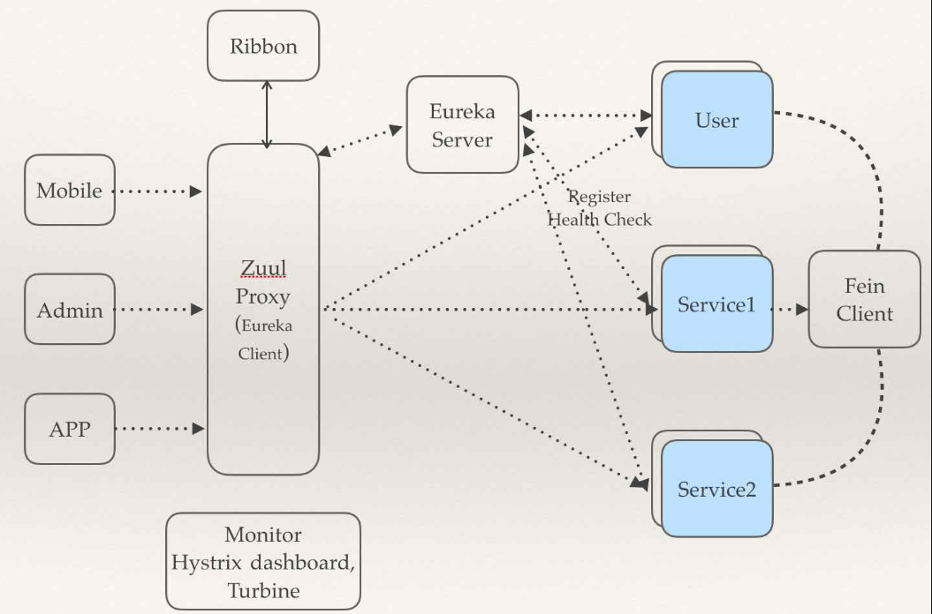
Spring Cloud Components Relations
PPT模板下载：www.1ppt.com/moban/ 行业PPT模板：www.1ppt.com/hangye/
节日PPT模板：www.1ppt.com/jieri/ PPT素材下载：www.1ppt.com/sucai/
PPT背景图片：www.1ppt.com/beijing/ PPT图表下载：www.1ppt.com/tubiao/
优秀PPT下载：www.1ppt.com/xiazai/ PPT教程： www.1ppt.com/powerpoint/
Word教程： www.1ppt.com/word/ Excel教程：www.1ppt.com/excel/
资料下载：www.1ppt.com/ziliao/ PPT课件下载：www.1ppt.com/kejian/
范文下载：www.1ppt.com/fanwen/ 试卷下载：www.1ppt.com/shiti/
教案下载：www.1ppt.com/jiaoan/ PPT论坛：www.1ppt.cn

Slide 25
Spring Cloud Eureka
https://github.com/Netflix/eureka
云端服务发现，一个基于 REST 的服务，用于定位服务，以实现云端中间层服务发现和故障转移。
PPT模板下载：www.1ppt.com/moban/ 行业PPT模板：www.1ppt.com/hangye/
节日PPT模板：www.1ppt.com/jieri/ PPT素材下载：www.1ppt.com/sucai/
PPT背景图片：www.1ppt.com/beijing/ PPT图表下载：www.1ppt.com/tubiao/
优秀PPT下载：www.1ppt.com/xiazai/ PPT教程： www.1ppt.com/powerpoint/
Word教程： www.1ppt.com/word/ Excel教程：www.1ppt.com/excel/
资料下载：www.1ppt.com/ziliao/ PPT课件下载：www.1ppt.com/kejian/
范文下载：www.1ppt.com/fanwen/ 试卷下载：www.1ppt.com/shiti/
教案下载：www.1ppt.com/jiaoan/ PPT论坛：www.1ppt.cn

Slide 26
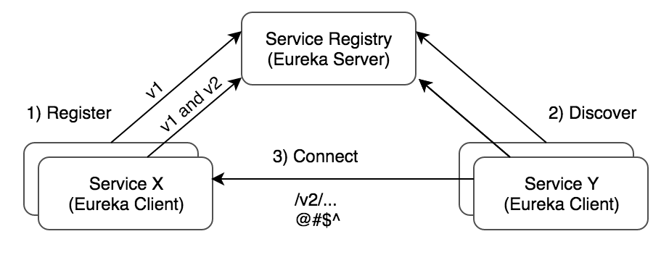
Spring Cloud Eureka
PPT模板下载：www.1ppt.com/moban/ 行业PPT模板：www.1ppt.com/hangye/
节日PPT模板：www.1ppt.com/jieri/ PPT素材下载：www.1ppt.com/sucai/
PPT背景图片：www.1ppt.com/beijing/ PPT图表下载：www.1ppt.com/tubiao/
优秀PPT下载：www.1ppt.com/xiazai/ PPT教程： www.1ppt.com/powerpoint/
Word教程： www.1ppt.com/word/ Excel教程：www.1ppt.com/excel/
资料下载：www.1ppt.com/ziliao/ PPT课件下载：www.1ppt.com/kejian/
范文下载：www.1ppt.com/fanwen/ 试卷下载：www.1ppt.com/shiti/
教案下载：www.1ppt.com/jiaoan/ PPT论坛：www.1ppt.cn

Slide 27
Spring Cloud Ribbon
https://github.com/Netflix/ribbon
提供客户端的负载均衡，有多种负载均衡策略可供选择，可配合服务发现和断路器使用
PPT模板下载：www.1ppt.com/moban/ 行业PPT模板：www.1ppt.com/hangye/
节日PPT模板：www.1ppt.com/jieri/ PPT素材下载：www.1ppt.com/sucai/
PPT背景图片：www.1ppt.com/beijing/ PPT图表下载：www.1ppt.com/tubiao/
优秀PPT下载：www.1ppt.com/xiazai/ PPT教程： www.1ppt.com/powerpoint/
Word教程： www.1ppt.com/word/ Excel教程：www.1ppt.com/excel/
资料下载：www.1ppt.com/ziliao/ PPT课件下载：www.1ppt.com/kejian/
范文下载：www.1ppt.com/fanwen/ 试卷下载：www.1ppt.com/shiti/
教案下载：www.1ppt.com/jiaoan/ PPT论坛：www.1ppt.cn

Slide 28
Spring Cloud Hystrix
https://github.com/Netflix/hystrix
熔断器，容错管理工具，旨在通过熔断机制控制服务和第三方库的节点,从而对延迟和故障提供更强大的容错能力
PPT模板下载：www.1ppt.com/moban/ 行业PPT模板：www.1ppt.com/hangye/
节日PPT模板：www.1ppt.com/jieri/ PPT素材下载：www.1ppt.com/sucai/
PPT背景图片：www.1ppt.com/beijing/ PPT图表下载：www.1ppt.com/tubiao/
优秀PPT下载：www.1ppt.com/xiazai/ PPT教程： www.1ppt.com/powerpoint/
Word教程： www.1ppt.com/word/ Excel教程：www.1ppt.com/excel/
资料下载：www.1ppt.com/ziliao/ PPT课件下载：www.1ppt.com/kejian/
范文下载：www.1ppt.com/fanwen/ 试卷下载：www.1ppt.com/shiti/
教案下载：www.1ppt.com/jiaoan/ PPT论坛：www.1ppt.cn

Slide 29
Spring Cloud Feign
https://github.com/OpenFeign/feign
Feign是一种声明式、模板化的HTTP客户端
PPT模板下载：www.1ppt.com/moban/ 行业PPT模板：www.1ppt.com/hangye/
节日PPT模板：www.1ppt.com/jieri/ PPT素材下载：www.1ppt.com/sucai/
PPT背景图片：www.1ppt.com/beijing/ PPT图表下载：www.1ppt.com/tubiao/
优秀PPT下载：www.1ppt.com/xiazai/ PPT教程： www.1ppt.com/powerpoint/
Word教程： www.1ppt.com/word/ Excel教程：www.1ppt.com/excel/
资料下载：www.1ppt.com/ziliao/ PPT课件下载：www.1ppt.com/kejian/
范文下载：www.1ppt.com/fanwen/ 试卷下载：www.1ppt.com/shiti/
教案下载：www.1ppt.com/jiaoan/ PPT论坛：www.1ppt.cn

Slide 30
Spring Cloud Zuul
https://github.com/Netflix/zuul
Zuul 是在云平台上提供动态路由,监控,弹性,安全等边缘服务的框架。Zuul 相当于是设备和 Netflix 流应用的 Web 网站后端所有请求的前门
PPT模板下载：www.1ppt.com/moban/ 行业PPT模板：www.1ppt.com/hangye/
节日PPT模板：www.1ppt.com/jieri/ PPT素材下载：www.1ppt.com/sucai/
PPT背景图片：www.1ppt.com/beijing/ PPT图表下载：www.1ppt.com/tubiao/
优秀PPT下载：www.1ppt.com/xiazai/ PPT教程： www.1ppt.com/powerpoint/
Word教程： www.1ppt.com/word/ Excel教程：www.1ppt.com/excel/
资料下载：www.1ppt.com/ziliao/ PPT课件下载：www.1ppt.com/kejian/
范文下载：www.1ppt.com/fanwen/ 试卷下载：www.1ppt.com/shiti/
教案下载：www.1ppt.com/jiaoan/ PPT论坛：www.1ppt.cn

Slide 31
Spring Cloud Config
https://github.com/spring-cloud/spring-cloud-config/
配置管理工具包，让你可以把配置放到远程服务器，集中化管理集群配置，目前支持本地存储、Git以及Subversion
PPT模板下载：www.1ppt.com/moban/ 行业PPT模板：www.1ppt.com/hangye/
节日PPT模板：www.1ppt.com/jieri/ PPT素材下载：www.1ppt.com/sucai/
PPT背景图片：www.1ppt.com/beijing/ PPT图表下载：www.1ppt.com/tubiao/
优秀PPT下载：www.1ppt.com/xiazai/ PPT教程： www.1ppt.com/powerpoint/
Word教程： www.1ppt.com/word/ Excel教程：www.1ppt.com/excel/
资料下载：www.1ppt.com/ziliao/ PPT课件下载：www.1ppt.com/kejian/
范文下载：www.1ppt.com/fanwen/ 试卷下载：www.1ppt.com/shiti/
教案下载：www.1ppt.com/jiaoan/ PPT论坛：www.1ppt.cn

Slide 32

Spring Cloud Bus
https://github.com/spring-cloud/spring-cloud-bus
事件、消息总线，用于在集群（例如，配置变化事件）中传播状态变化，可与Spring Cloud Config联合实现热部署
PPT模板下载：www.1ppt.com/moban/ 行业PPT模板：www.1ppt.com/hangye/
节日PPT模板：www.1ppt.com/jieri/ PPT素材下载：www.1ppt.com/sucai/
PPT背景图片：www.1ppt.com/beijing/ PPT图表下载：www.1ppt.com/tubiao/
优秀PPT下载：www.1ppt.com/xiazai/ PPT教程： www.1ppt.com/powerpoint/
Word教程： www.1ppt.com/word/ Excel教程：www.1ppt.com/excel/
资料下载：www.1ppt.com/ziliao/ PPT课件下载：www.1ppt.com/kejian/
范文下载：www.1ppt.com/fanwen/ 试卷下载：www.1ppt.com/shiti/
教案下载：www.1ppt.com/jiaoan/ PPT论坛：www.1ppt.cn

Slide 33
Spring Cloud Stream
https://github.com/spring-cloud/spring-cloud-stream
数据流操作开发包，封装了与Redis,Rabbit、Kafka等发送接收消
PPT模板下载：www.1ppt.com/moban/ 行业PPT模板：www.1ppt.com/hangye/
节日PPT模板：www.1ppt.com/jieri/ PPT素材下载：www.1ppt.com/sucai/
PPT背景图片：www.1ppt.com/beijing/ PPT图表下载：www.1ppt.com/tubiao/
优秀PPT下载：www.1ppt.com/xiazai/ PPT教程： www.1ppt.com/powerpoint/
Word教程： www.1ppt.com/word/ Excel教程：www.1ppt.com/excel/
资料下载：www.1ppt.com/ziliao/ PPT课件下载：www.1ppt.com/kejian/
范文下载：www.1ppt.com/fanwen/ 试卷下载：www.1ppt.com/shiti/
教案下载：www.1ppt.com/jiaoan/ PPT论坛：www.1ppt.cn

Slide 34
Spring Cloud Sleuth
https://github.com/spring-cloud/spring-cloud-sleuth
日志收集工具包，封装了Dapper和log-based追踪以及Zipkin和HTrace操作，为SpringCloud应用实现了一种分布式追踪解决方案
PPT模板下载：www.1ppt.com/moban/ 行业PPT模板：www.1ppt.com/hangye/
节日PPT模板：www.1ppt.com/jieri/ PPT素材下载：www.1ppt.com/sucai/
PPT背景图片：www.1ppt.com/beijing/ PPT图表下载：www.1ppt.com/tubiao/
优秀PPT下载：www.1ppt.com/xiazai/ PPT教程： www.1ppt.com/powerpoint/
Word教程： www.1ppt.com/word/ Excel教程：www.1ppt.com/excel/
资料下载：www.1ppt.com/ziliao/ PPT课件下载：www.1ppt.com/kejian/
范文下载：www.1ppt.com/fanwen/ 试卷下载：www.1ppt.com/shiti/
教案下载：www.1ppt.com/jiaoan/ PPT论坛：www.1ppt.cn

Slide 35
Microservice Frameworks
aaaaa
PPT模板下载：www.1ppt.com/moban/ 行业PPT模板：www.1ppt.com/hangye/
节日PPT模板：www.1ppt.com/jieri/ PPT素材下载：www.1ppt.com/sucai/
PPT背景图片：www.1ppt.com/beijing/ PPT图表下载：www.1ppt.com/tubiao/
优秀PPT下载：www.1ppt.com/xiazai/ PPT教程： www.1ppt.com/powerpoint/
Word教程： www.1ppt.com/word/ Excel教程：www.1ppt.com/excel/
资料下载：www.1ppt.com/ziliao/ PPT课件下载：www.1ppt.com/kejian/
范文下载：www.1ppt.com/fanwen/ 试卷下载：www.1ppt.com/shiti/
教案下载：www.1ppt.com/jiaoan/ PPT论坛：www.1ppt.cn

Slide 36

Code Example：
PPT模板下载：www.1ppt.com/moban/ 行业PPT模板：www.1ppt.com/hangye/
节日PPT模板：www.1ppt.com/jieri/ PPT素材下载：www.1ppt.com/sucai/
PPT背景图片：www.1ppt.com/beijing/ PPT图表下载：www.1ppt.com/tubiao/
优秀PPT下载：www.1ppt.com/xiazai/ PPT教程： www.1ppt.com/powerpoint/
Word教程： www.1ppt.com/word/ Excel教程：www.1ppt.com/excel/
资料下载：www.1ppt.com/ziliao/ PPT课件下载：www.1ppt.com/kejian/
范文下载：www.1ppt.com/fanwen/ 试卷下载：www.1ppt.com/shiti/
教案下载：www.1ppt.com/jiaoan/ PPT论坛：www.1ppt.cn

Slide 37

推荐学习网址 - Microservices
https://martinfowler.com/articles/microservices.html
https://www.nginx.com/blog/introduction-to-microservices/
https://www.nginx.com/people/chris-richardson/
http://microservices.io/
PPT模板下载：www.1ppt.com/moban/ 行业PPT模板：www.1ppt.com/hangye/
节日PPT模板：www.1ppt.com/jieri/ PPT素材下载：www.1ppt.com/sucai/
PPT背景图片：www.1ppt.com/beijing/ PPT图表下载：www.1ppt.com/tubiao/
优秀PPT下载：www.1ppt.com/xiazai/ PPT教程： www.1ppt.com/powerpoint/
Word教程： www.1ppt.com/word/ Excel教程：www.1ppt.com/excel/
资料下载：www.1ppt.com/ziliao/ PPT课件下载：www.1ppt.com/kejian/
范文下载：www.1ppt.com/fanwen/ 试卷下载：www.1ppt.com/shiti/
教案下载：www.1ppt.com/jiaoan/ PPT论坛：www.1ppt.cn

Slide 38

推荐学习网址 - Spring Cloud
http://projects.spring.io/spring-cloud/
https://github.com/spring-cloud
PPT模板下载：www.1ppt.com/moban/ 行业PPT模板：www.1ppt.com/hangye/
节日PPT模板：www.1ppt.com/jieri/ PPT素材下载：www.1ppt.com/sucai/
PPT背景图片：www.1ppt.com/beijing/ PPT图表下载：www.1ppt.com/tubiao/
优秀PPT下载：www.1ppt.com/xiazai/ PPT教程： www.1ppt.com/powerpoint/
Word教程： www.1ppt.com/word/ Excel教程：www.1ppt.com/excel/
资料下载：www.1ppt.com/ziliao/ PPT课件下载：www.1ppt.com/kejian/
范文下载：www.1ppt.com/fanwen/ 试卷下载：www.1ppt.com/shiti/
教案下载：www.1ppt.com/jiaoan/ PPT论坛：www.1ppt.cn

Slide 39

PPT模板下载：www.1ppt.com/moban/ 行业PPT模板：www.1ppt.com/hangye/
节日PPT模板：www.1ppt.com/jieri/ PPT素材下载：www.1ppt.com/sucai/
PPT背景图片：www.1ppt.com/beijing/ PPT图表下载：www.1ppt.com/tubiao/
优秀PPT下载：www.1ppt.com/xiazai/ PPT教程： www.1ppt.com/powerpoint/
Word教程： www.1ppt.com/word/ Excel教程：www.1ppt.com/excel/
资料下载：www.1ppt.com/ziliao/ PPT课件下载：www.1ppt.com/kejian/
范文下载：www.1ppt.com/fanwen/ 试卷下载：www.1ppt.com/shiti/
教案下载：www.1ppt.com/jiaoan/ PPT论坛：www.1ppt.cn

